Slide 1
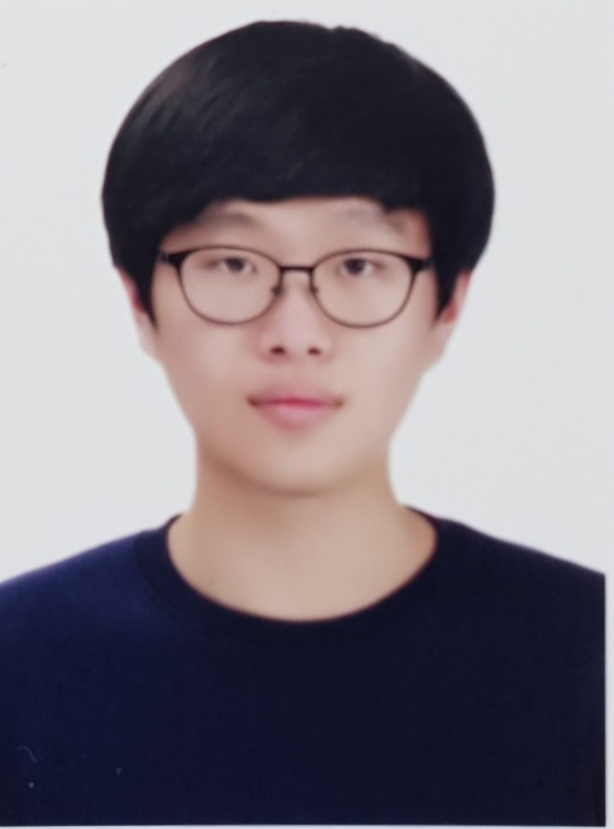


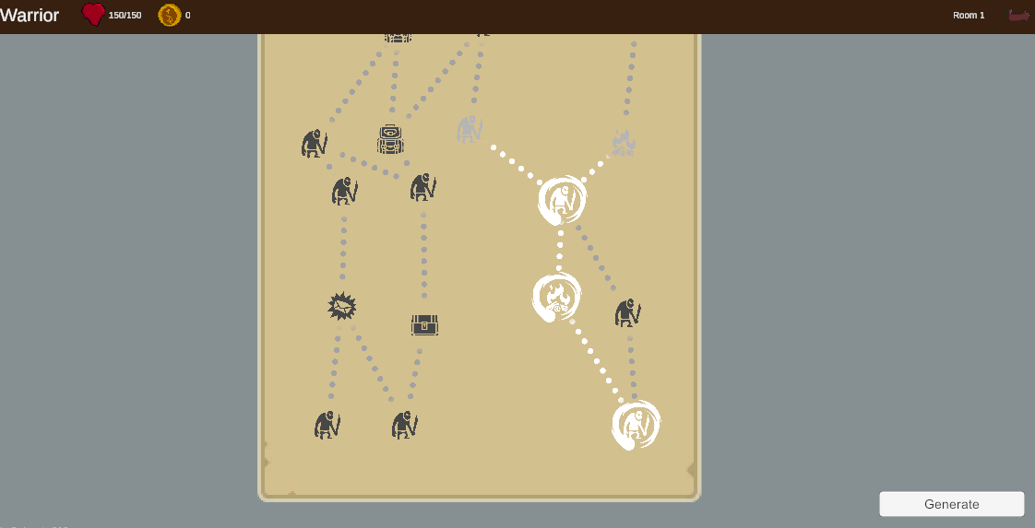
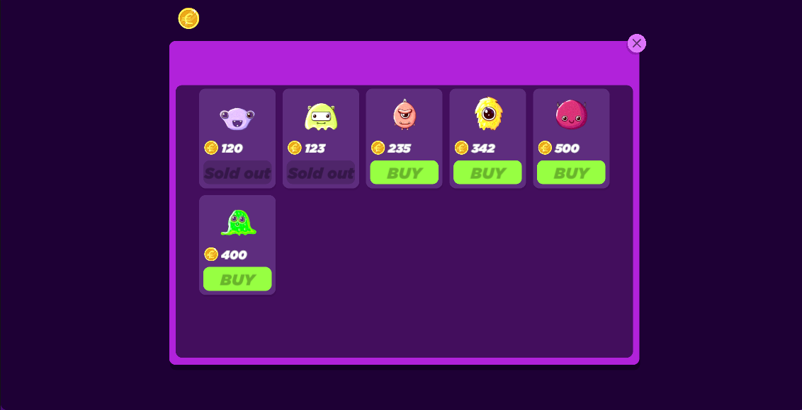
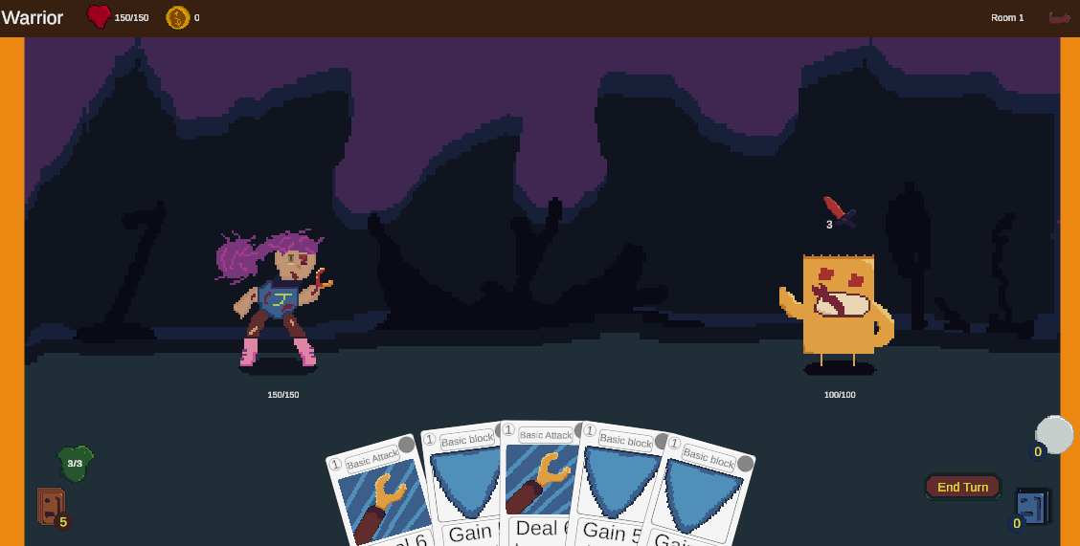




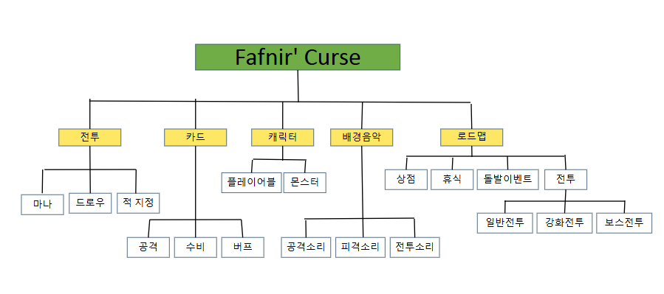
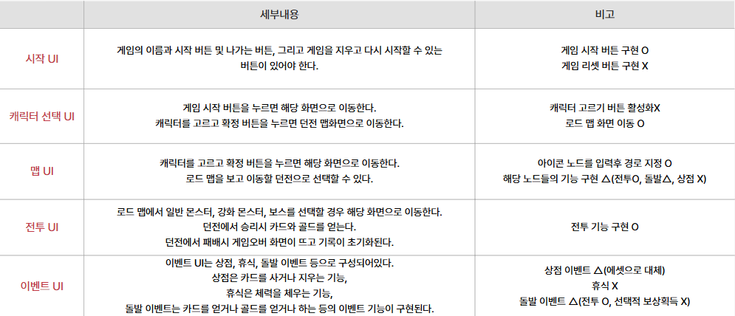
덱빌딩 로그라이크 게임
Fafnir' curse
201910519 문정수
1 ) 개요
사용자가 원하는 카드를 선택해서 덱을 만들어 나가는 로그라이크 형식의 게임
2) 선정 배경
게임에 관심이 많았고 그 쪽 분야로 진출하기 위해서 선택하였고, 직접 만들면서 어떤 지식이 필요하며 어떻게 게임을 구성해야하는지 경험하고 싶어서
선정하게 되었음
개발환경
프로그램 구조
주요 기능
기대효과
사용자가 노드들을 선택해 전투에 돌입할지 아니면 상점에 들어갈지 등을 선택하게 할 수 있다. 새로운 게임마다 카드를 선택해 다양한 스타일의 게임을 즐길 수 있다.
향후계획
- 카드의 종류 다양화
- 적의 개체의 다양화
- 층수 확장, 이에 대한 벨런스 조정
- 네트워크를 이용한 멀티 플레잉
- 사용 캐릭터의 증가
- 공격 패턴의 다향성
- 무한 모드(무한히 게임 진행)
- 휴식에서의 보상 다향성

